Slide 1
«Отличники военной подготовки»
2016
с.Кизильское

Slide 2
Цель: Формирование первичных представлений о Российской Армии, о мужчинах, как защитниках "малой" и "большой" Родины, воспитание уважения к защитникам Отечества Создание условий для реализации двигательной активности детей, с нравственно – патриотической мотивацией праздника Дня Защитника Отечества. Закрепление знаний о военных профессиях, названиях военной техники

Slide 3
Задачи: • Пропагандировать здоровый образ жизни, приобщать семью к физкультуре и спорту, формировать и расширять представление детей о солдате, о необходимости защищать Отечество. • Закреплять: навыки детей в прыжках, в беге на скорость. • Развивать: морально – волевые качества, быстроту, силу, ловкость, выносливость, умение взаимодействовать друг с другом, оказывать взаимопомощь, поддержку в решении основных задач для достижения общей цели, желание и умение преодолевать препятствия. • Воспитывать: у детей и родителей положительные эмоции от совместного мероприятия, патриотизм, гордость за наших солдат.

Slide 4
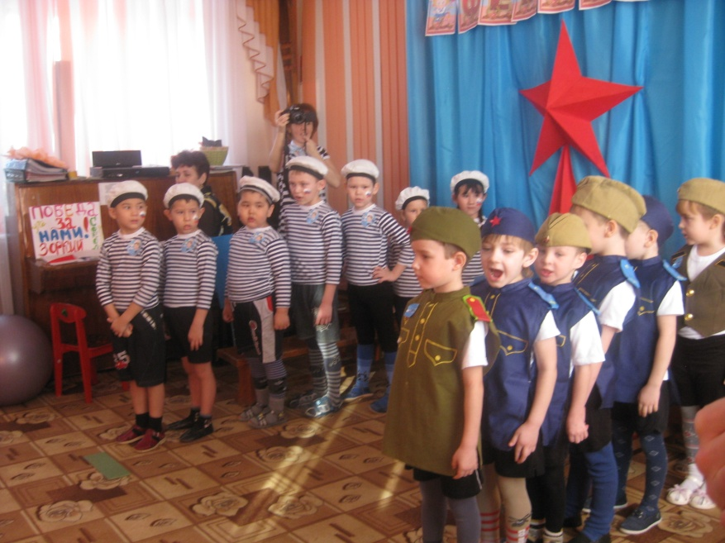
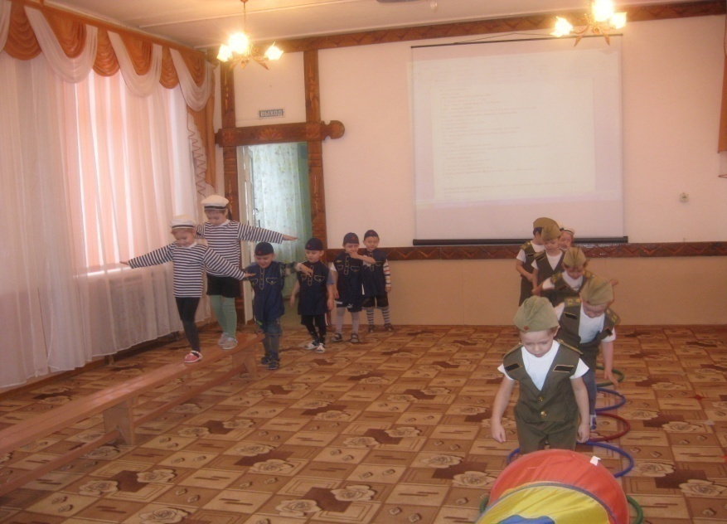
Деды от врага в бою Землю защищали, И к стране любовь свою Внукам завещали! Я себя готовлю сам Защищать Отчизну: Ем овсянку по утрам, Позабыл капризы.

Slide 5
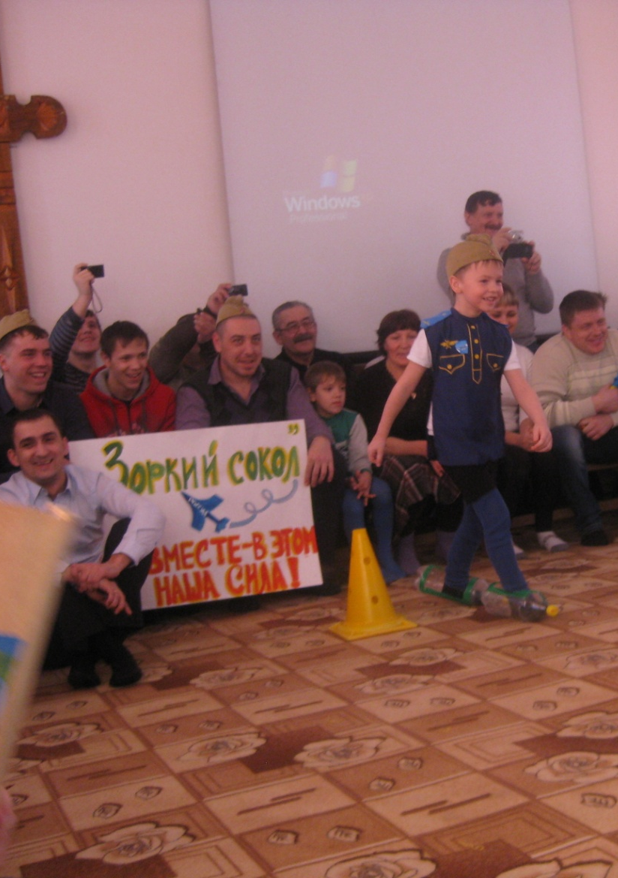
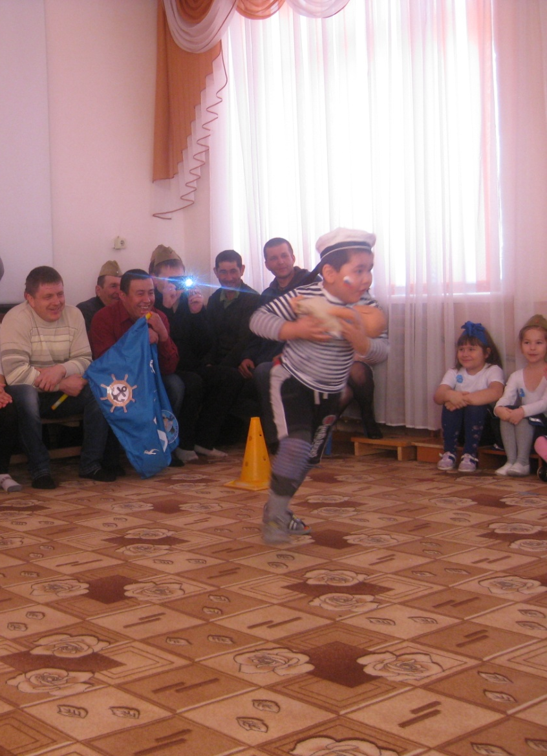
Каждый мальчик может стать солдатом, По небу лететь, по морю плыть, Охранять границу с автоматом, Чтоб свою отчизну защитить.

Slide 6
Великий праздник нам февраль принес. Защитникам Отечества – виват! Убережет от бури и от гроз Россию воин – доблестный солдат.
(Б. Поляков)

Slide 7
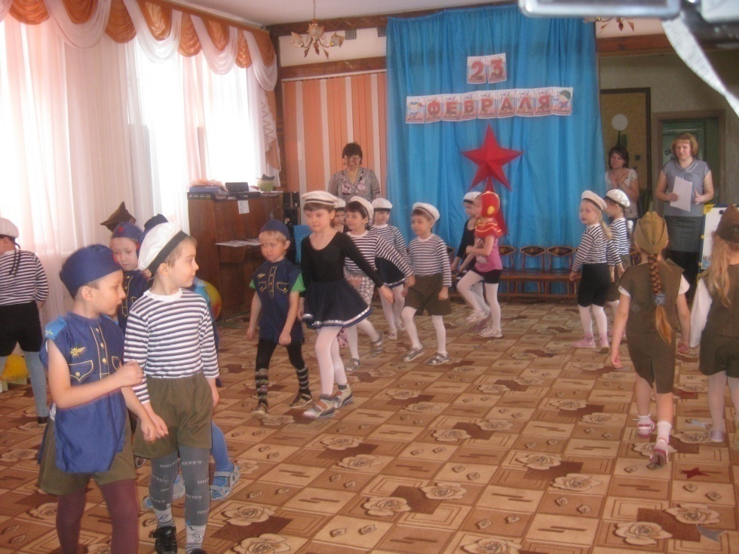
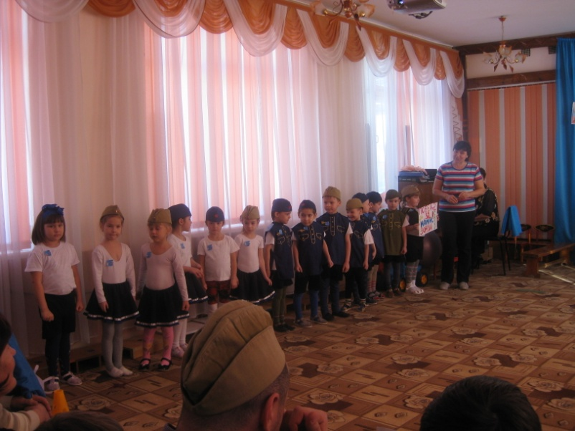
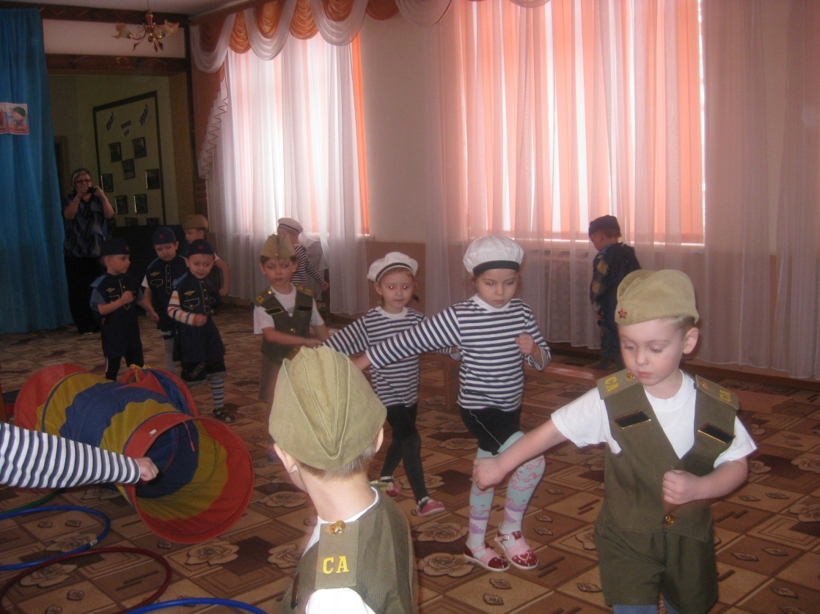
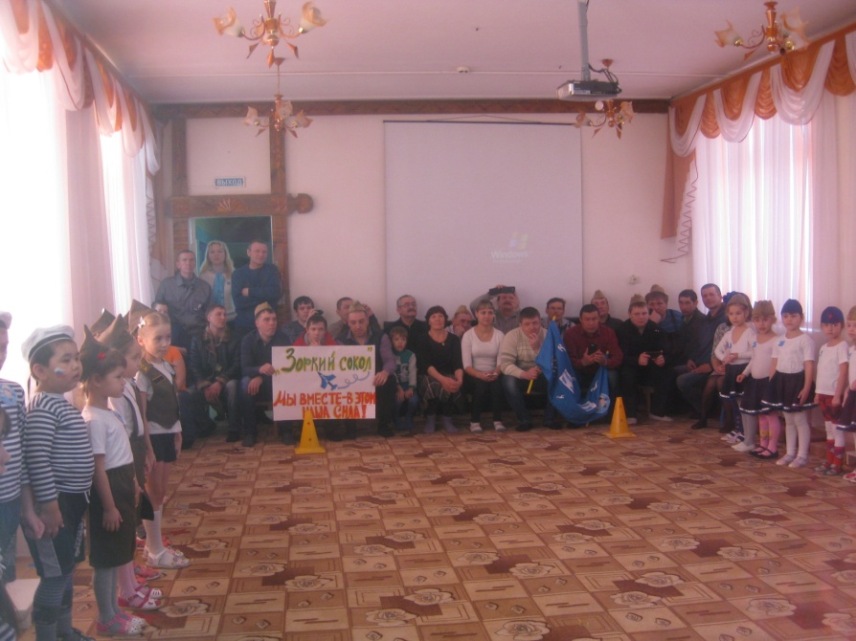
С песней шли четыре роты Замечательной пехоты, Бодрым шагом шли и шли И растаяли вдали.

Slide 8
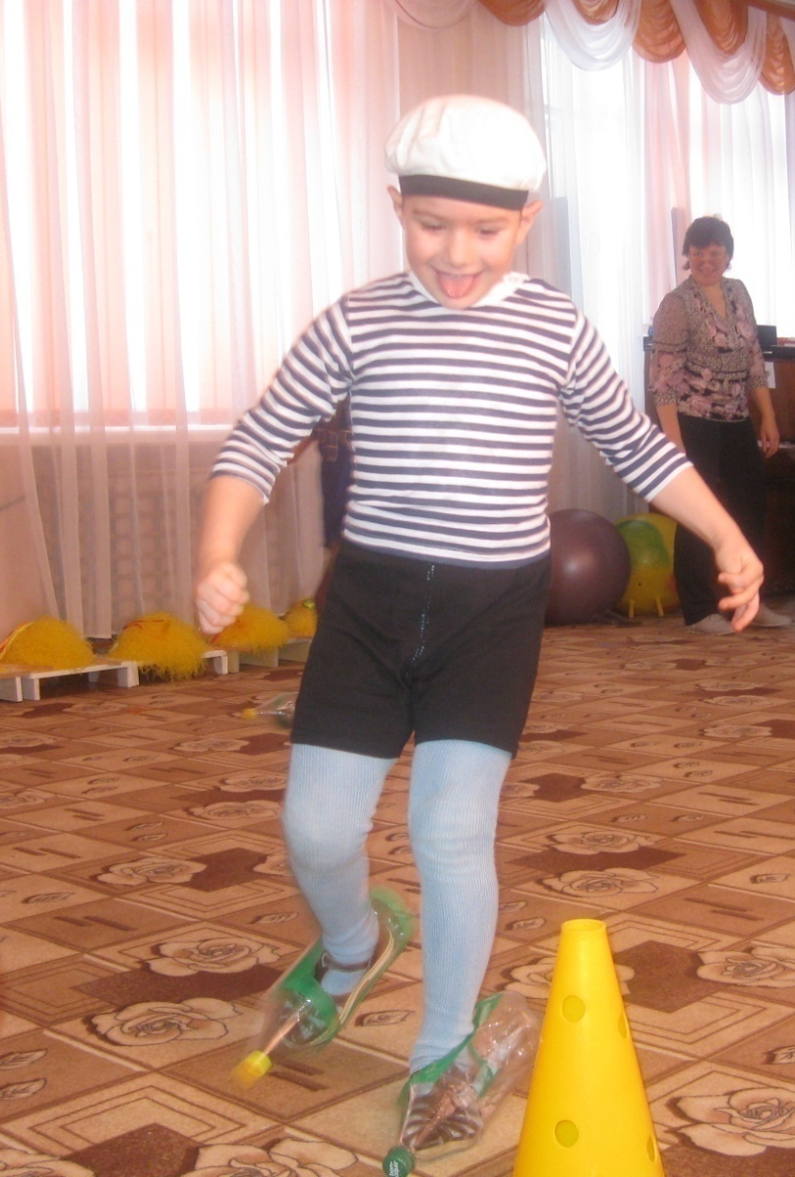
Есть в армии солдаты, Танкисты, моряки, Все сильные ребята, Им не страшны враги!

Slide 9
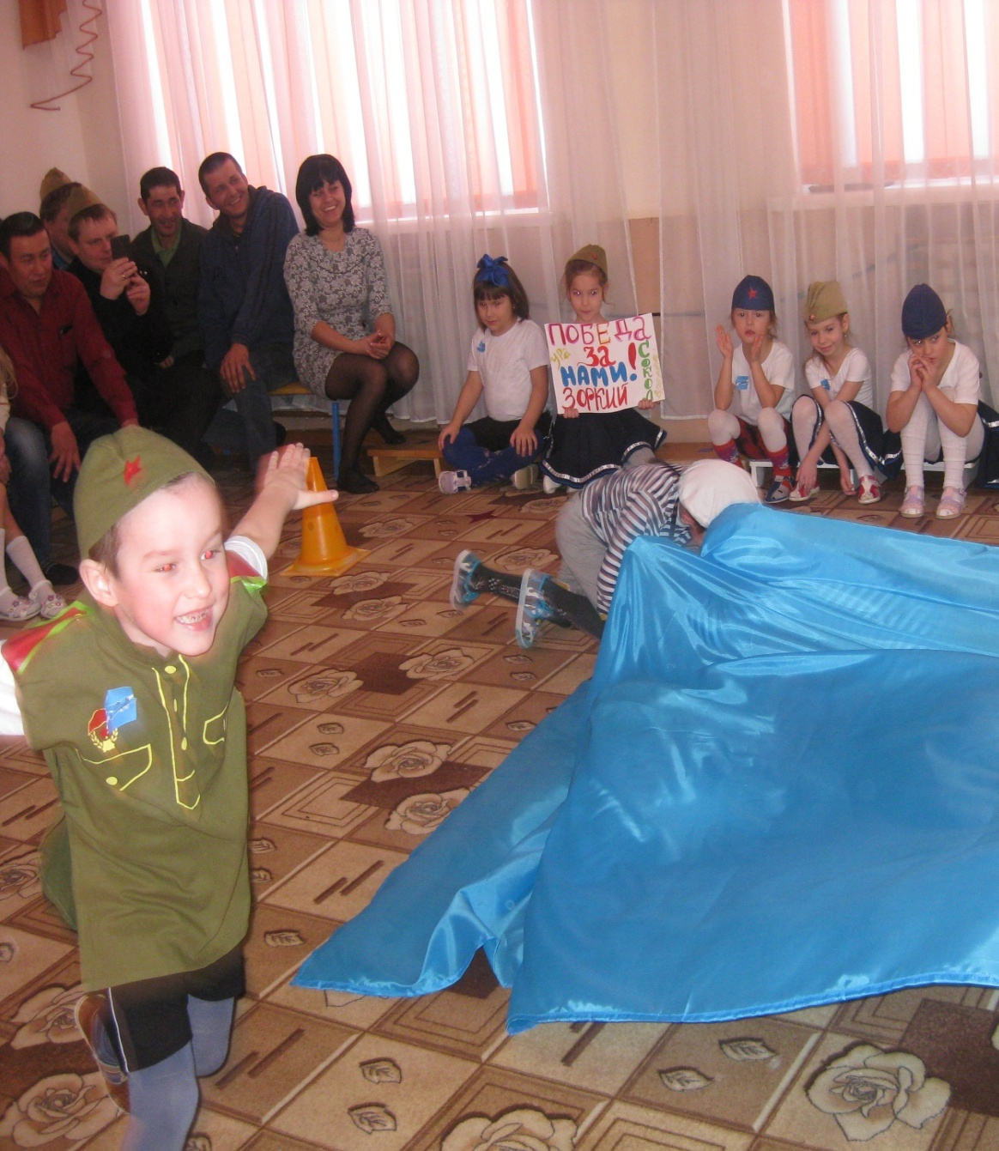
На ветру наш флаг трепещет
Красно-бело-голубой, — Ветер тоже понимает:
День сегодня не простой. Жаль, что ветер не сумеет
Поздравленья передать Всем, кто, жизни не жалея, Бережёт Россию-мать.

Slide 10
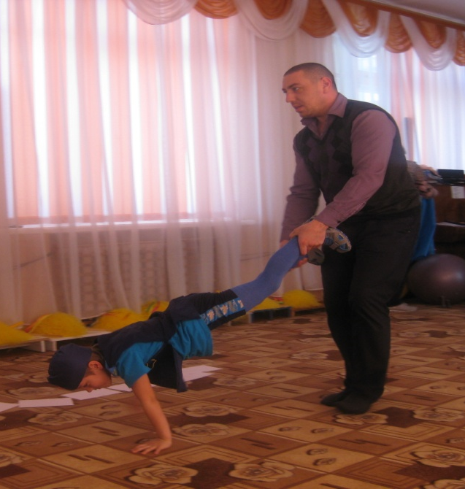
Мальчики, парни, мужчины! Цвет восходящей зари! Гордость старинной былины – Русские богатыри!

Slide 11
Мой дедуля дорогой, Мы гордимся все тобой! И скажу я по секрету: Лучше нет на свете деда! Буду я всегда стараться, На тебя во всём равняться!

Slide 12
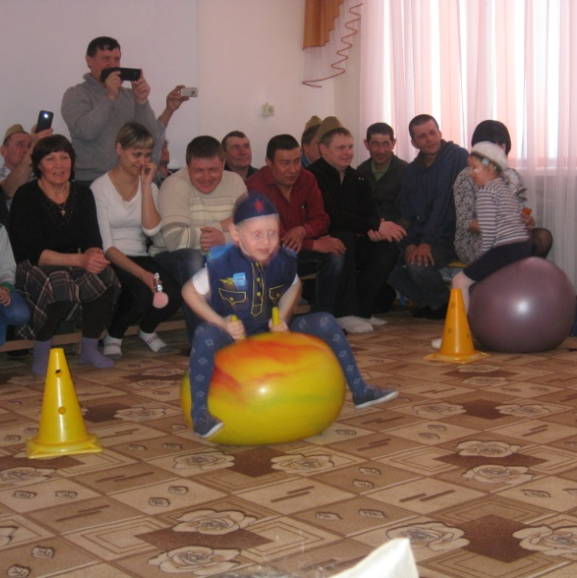
У меня пока игрушки: Танки, пистолеты, пушки, Оловянные солдаты, Бронепоезд, автоматы.

Slide 13
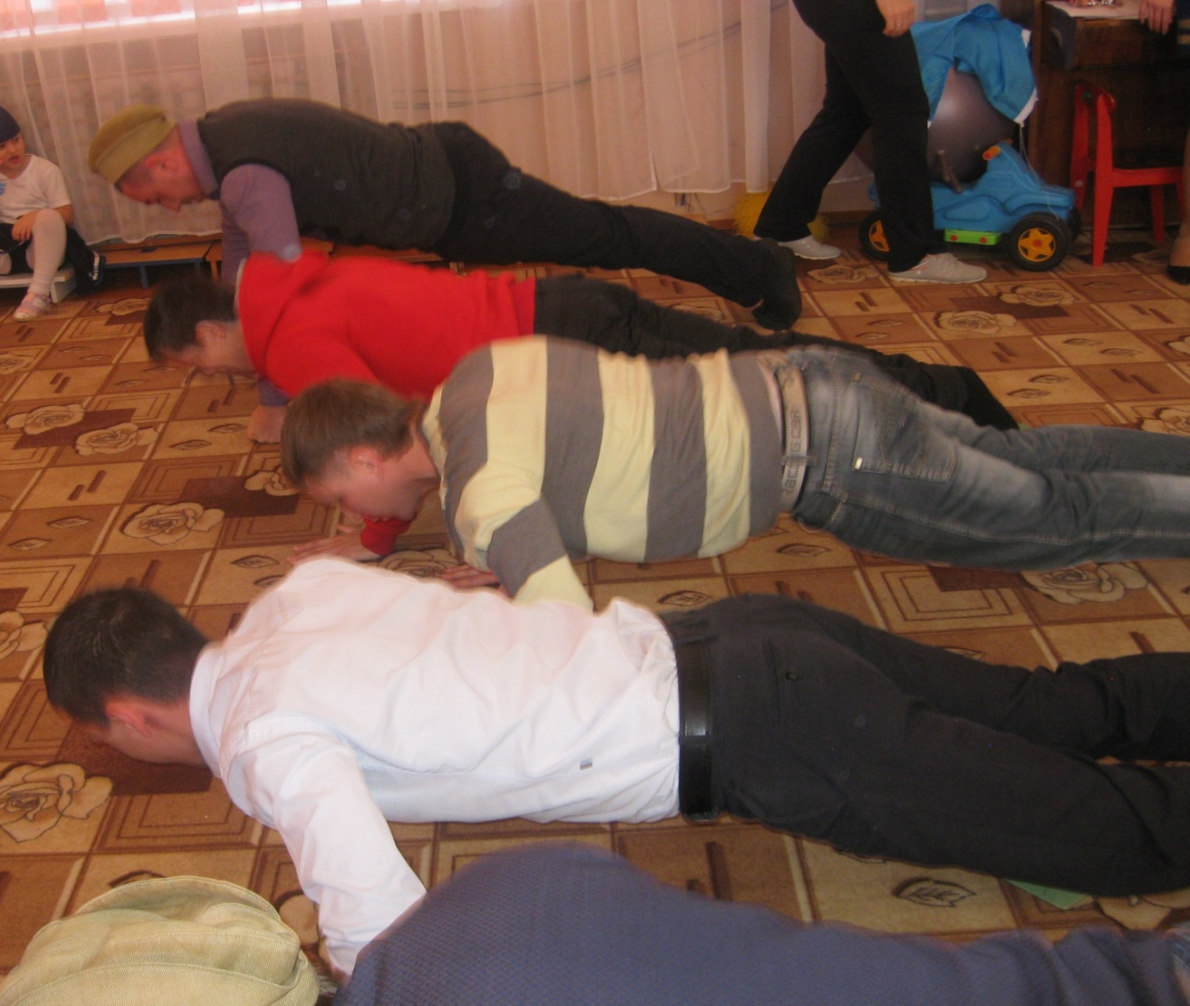
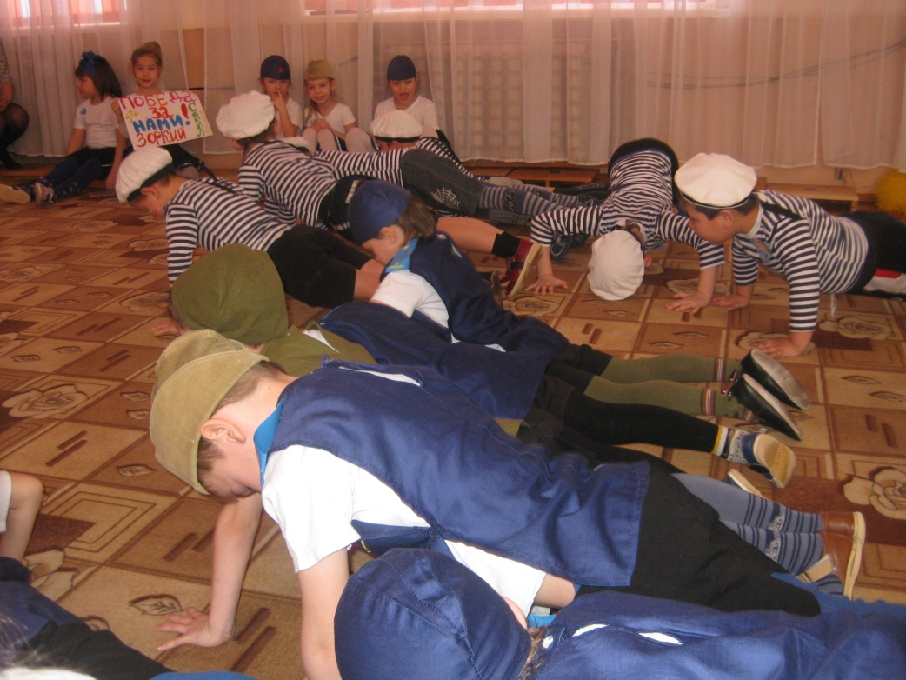
Сегодняшний день Постарайся запомнить И в сердце его сохрани. Ты сильный, ты смелый, И враг вероломный Боится к тебе подойти.

Slide 14
Защищаю во дворе маленьких и слабых И справляю в феврале День Армейской славы

Slide 15
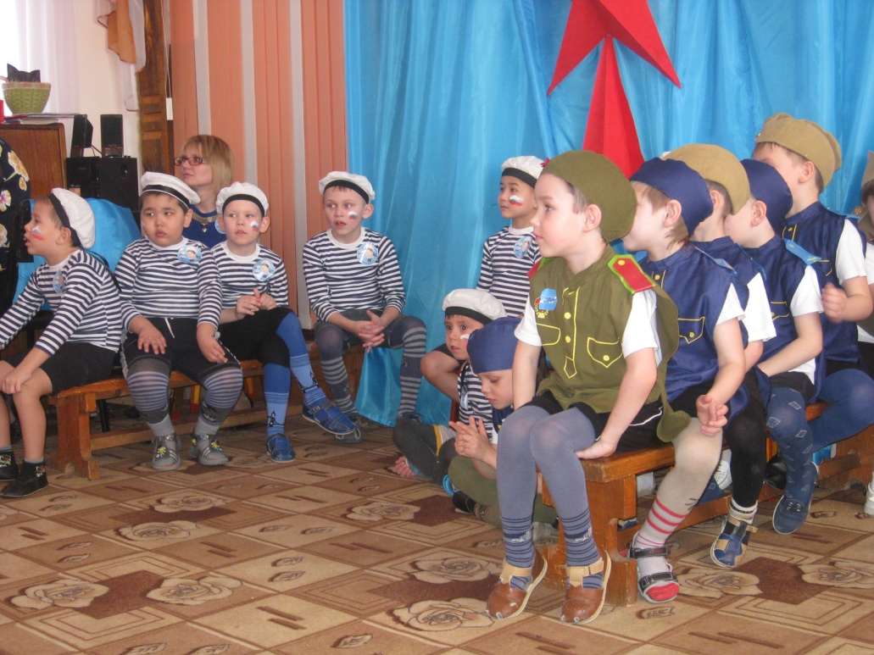
Вот и я давно решил,
что пойду в солдаты!

Slide 16
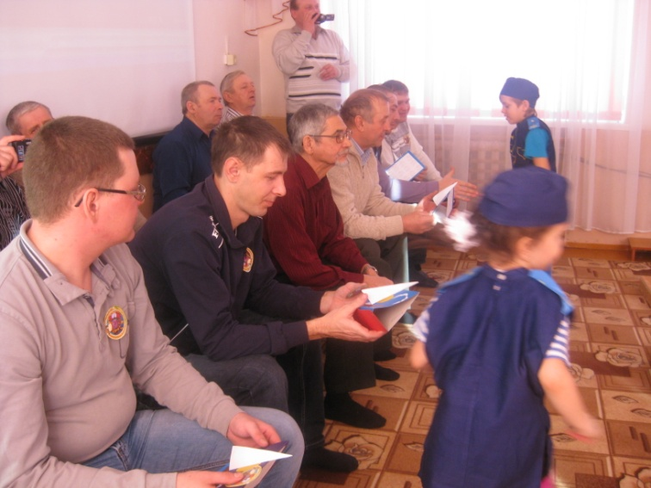
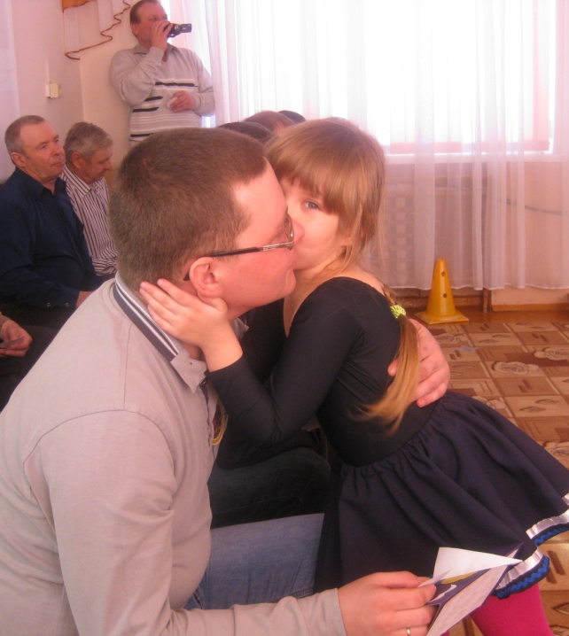
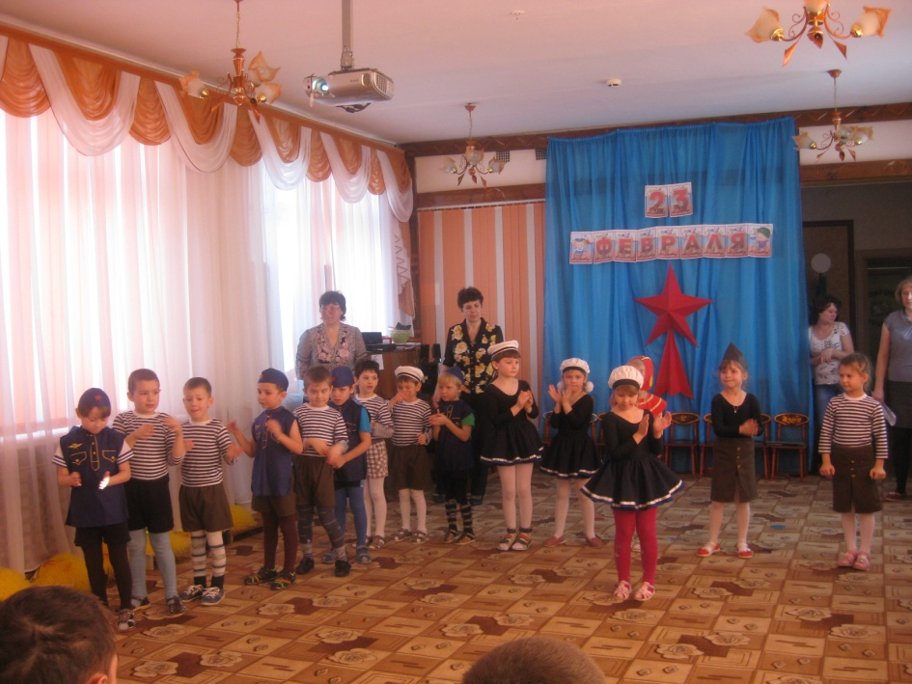
Папу поздравляю
С праздником мужским: В юности, я знаю, В армии служил. Значит тоже воин, Хоть не командир. Праздника достоин, Охранял весь мир!

Slide 17
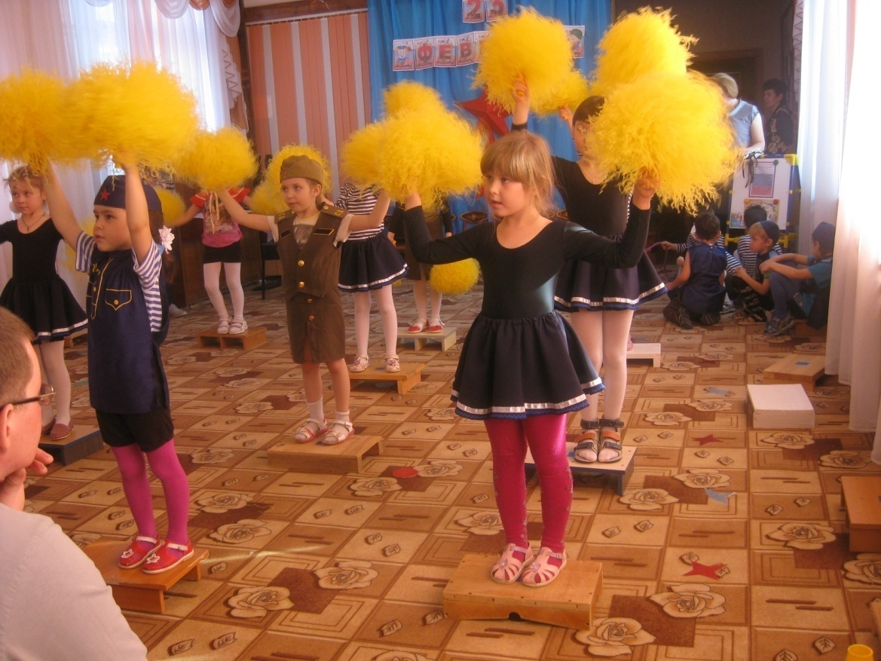
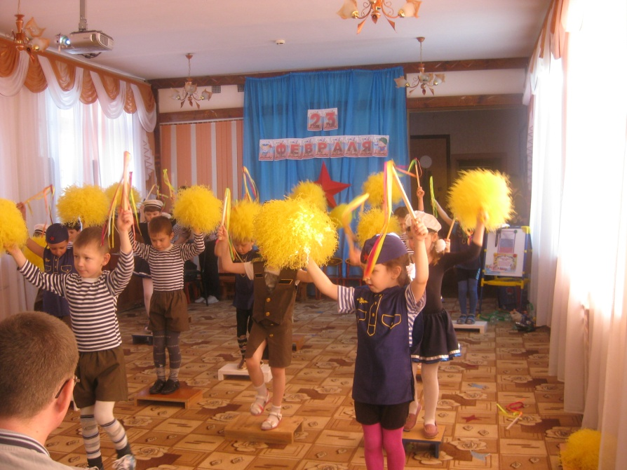
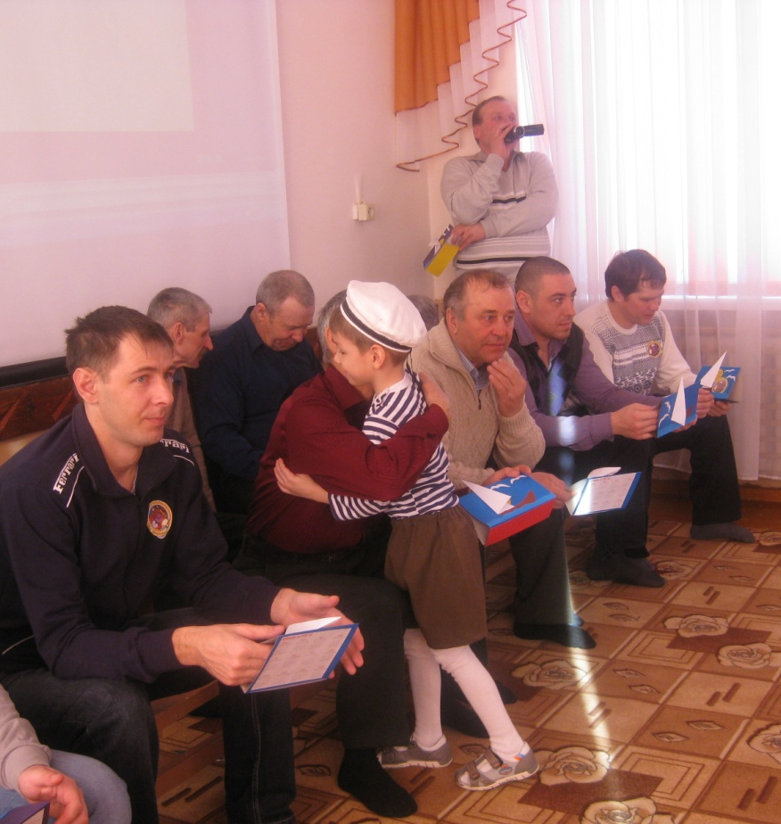
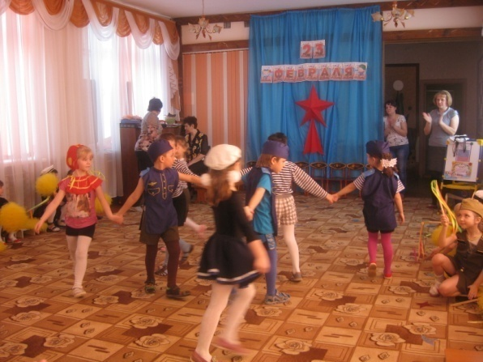
Раз, два, три, четыре, пять
Будем папу поздравлять,
День Защитника настал!
Пожеланий - просто шквал:

